Slide 1
TOÁN

Slide 2
40 - 20 = …
Khởi động
6
?
5
3
8
-
-
20
20
18
??
4
5
2
0

Slide 3
Chủ đề 8
PHÉP CỘNG, PHÉP TRỪ (không nhớ)
TRONG PHẠM VI 100
Bài 32
PHÉP TRỪ SỐ CÓ HAI CHỮ SỐ CHO SỐ CÓ HAI CHỮ SỐ

Slide 4
Trang 62/SGK
LUYỆN TẬP

Slide 5
Đặt tính rồi tính.
1
a)
47 + 20
67 - 20
67 - 47
b)
56 + 41
97 - 56
97 - 41
Notes:
GV nên cho hs làm bảng lớp hoặc bảng con, sau đó đổi chiếu kết quả trên màn hình.Bai nay k phu hop khi hd tren man hinh

Slide 6
Đặt tính rồi tính.
1
a)
47 + 20
67 - 20
67 - 47
47
67
67
+
-
-
20
20
47
6
7
4
7
2
0

Slide 7
b)
56 + 41
97 - 56
97 - 41
56
97
97
+
-
-
41
56
41
9
7
4
1
5
6

Slide 8
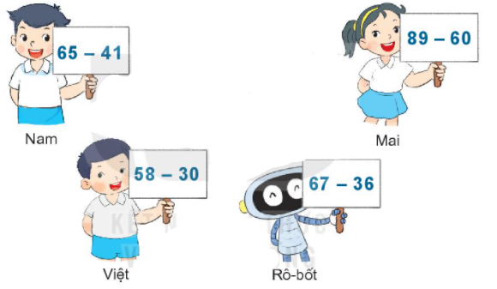
2
Bạn nào cầm thẻ ghi phép tính có kết quả lớn nhất?
24
29
89 - 60
65 - 41
28
31
31
Nam
Mai
58 - 30
67 - 36
Việt
Rô-bốt

Slide 9
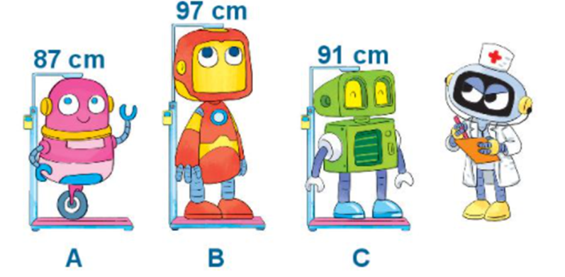
Đo chiều cao ba bạn rô-bốt được kết quả như hình vẽ. Hỏi bạn nào cao nhất? Bạn nào thấp nhất?
3
Cao nhất
Thấp nhất

Slide 10
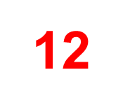
Trò chơi: Hái nấm
4
35
12
67
50
6
67
34
12
35
6
67
35
6
34
Notes:
Click chuột vào xúc xắc là nó quay nhé.

Slide 11
Dặn dò:
- Xem lại bài đã học
- Hoàn thành vở bài tập
- Chuẩn bị bài 33: Luyện
tập chung trang 64

